Slide 1
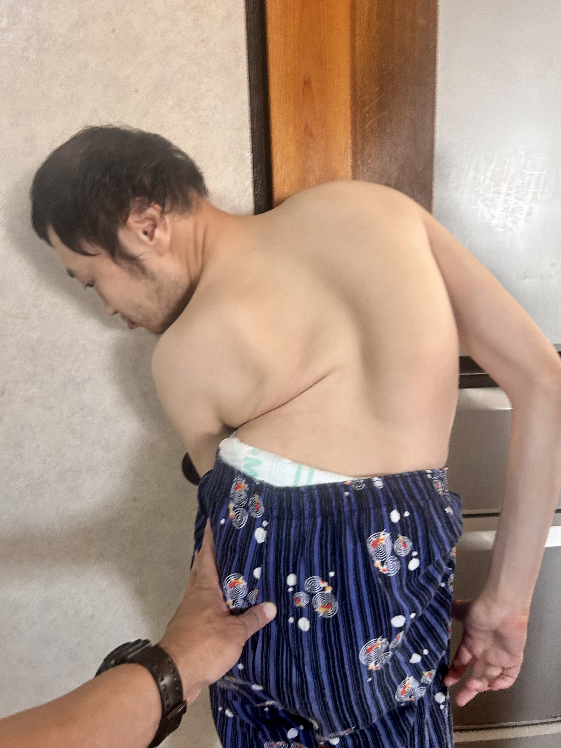
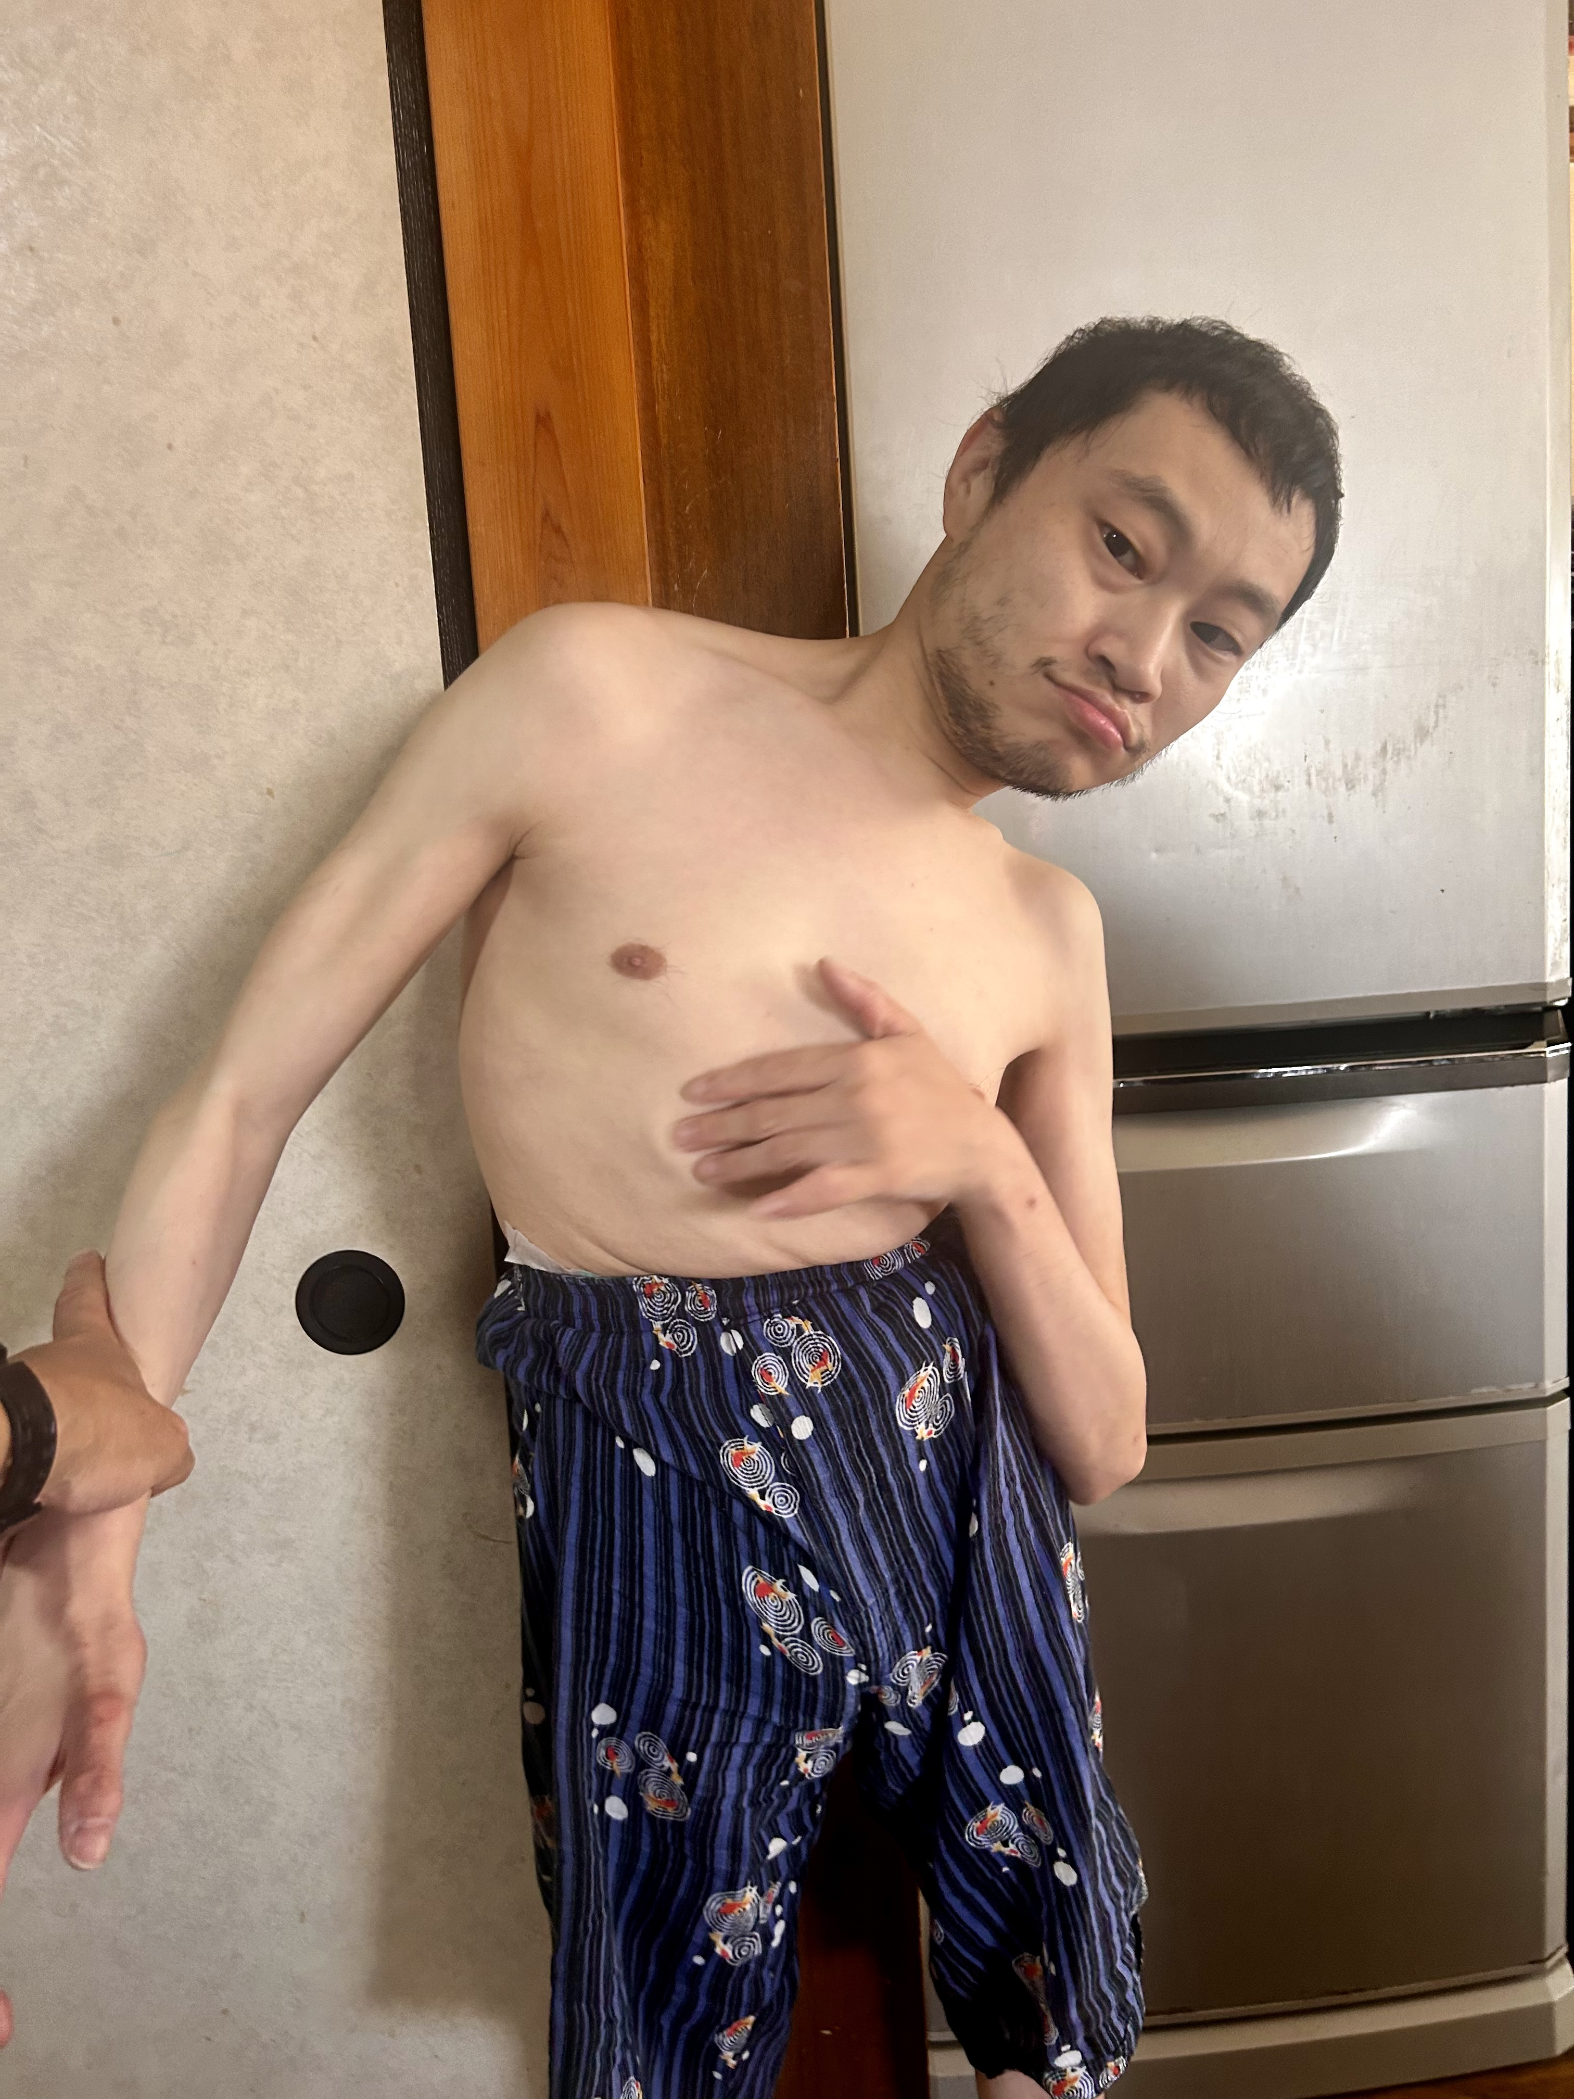
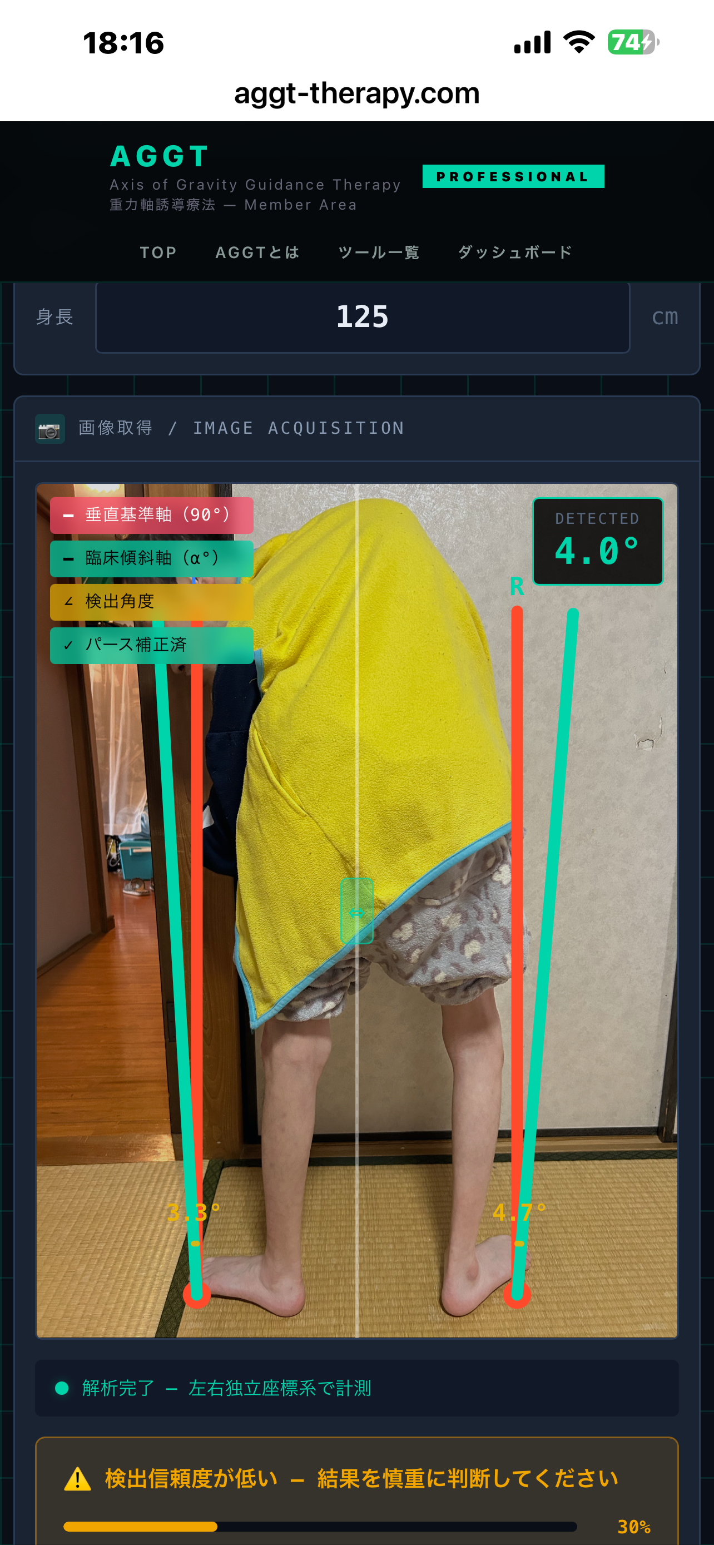
症例提示：重度側弯症 37歳男性 身長125cm
4方向からの実像——臨床写真と計測データが語る変形の本質
プロフィール
37歳 男性
身長 125 cm
重度側弯症
両手杖使用
週3回 施術
背面写真を見よ。
重力軸は著しく
乱れている。
それでも彼は立ち、
歩き、笑っている。
介入には根拠
が必要だ。
背面（上着なし）——脊柱の変形が一目瞭然
正面——それでも笑っている
AGGT Eye Pro v2.13.2
αR=4.7° / αL=3.3°

Slide 2
代償運動（Compensatory Movement）の理論的背景
「見える症状」と「根本原因」の乖離——リハビリテーション科学の視点
頸部：右側屈＋前傾代償
代償運動とは（Bernstein, 1967 / リハビリテーション理論）
一次的機能障害を補うために中枢神経系が自動採用する運動戦略。短期的には転倒防止・日常動作維持に不可欠。長期化すると二次的変形・疼痛・筋骨格疲労の原因となる。「運動自由度の過剰性」（Bernstein, 1967）により同一目標を無数の代償パターンで達成できる。
胸椎：後弯＋右回旋著明
腰椎：左側弯による補正
本症例の代償連鎖と治療戦略
起点
右踵骨傾斜 αR=4.7° → 右重力軸逸脱 d_R=102.8mm
代償①
体幹左側屈による重心補正 → 見かけ上「左への傾き」が出現
踵骨：αR=4.7°が起点
代償②
施設での日中床座位中心の生活 → 抗重力筋の活動低下・廃用
代償③
自然放置では大きな破行（重心移動過大） → 転倒・疲弊リスク
治療戦略
（所長）
両手杖で前傾姿勢を防止・小股歩行で重心移動を制御 → 安定した立位・歩行姿勢を意図的に学習させる介入（代償ではなく治療）
「左への傾き」は結果——起点（踵骨）への介入こそが本質的アプローチ

Slide 3
AGGTによる介入根拠：「勇気が要る介入」を物理が支持する
治療家の直感と理論値の対話——これがAGGTの真骨頂
介入方針：右踵に補正材を段階的挿入（見かけとは逆方向の介入）
見えている「左への傾き」に惑わされず、物理的根拠が示す起点（右踵）に直接介入する。
Balancer v3.1 演算結果
臨床的段階的アプローチ
d_R（右重心偏位）
102.8 mm
01
計測安定を待つ
無地床・裸足で信頼度70%以上を確認
d_L（左重心偏位）
72.1 mm
02
最小量から開始
1〜2mmの補正材から段階的に
左右差
30.7 mm
03
歩行変化を観察
正中線への接近度・起き上がりを記録
推奨補正厚 右
4.1 mm ★
04
可動域を活かす
歩行練習中の伸展が補正有効性の根拠
推奨補正厚 左
2.8 mm
05
段階的増量
変化を確認しながら4.1mmへ近づける
通常立位（前面）
歩行練習中は正中線に近づき背が高くなる
→ 可動域・補正可能性の証拠
AGGTの真骨頂：30年の臨床直感と物理的理論値を対比し、「勇気が要る介入」の根拠を患者・家族・研究者・多職種に透明性をもって説明できる

Slide 4
AGGTが提供するもの：臨床的思考の補助装置
世界中のどの姿勢評価ツールも、まだ明示的に言っていないこと
「このツールは診断機器ではない。
治療家が自分の判断を検証するための、臨床的思考の補助装置だ。」
これまで：疑心暗鬼の中での介入
AGGTが変えること：根拠を持って進める
「この介入で本当に正しいのか」という不安を
感覚と経験だけで乗り越えるしかなかった。
補正材挿入の前後で重心軸の変化を
数値とCOSMO EYEで「その場で確かめられる」。
補正材を入れる前・後で何が変わったかを
確かめる客観的手段がなかった。
→
疑心暗鬼のまま進むのではなく、
根拠を持って次の一手を打てる。
特に重度症例・代償パターンが複雑な患者では
直感と見た目だけでは判断が困難だった。
30年かけて培った臨床直感を、
数値が裏打ちしてくれる。
これは世界中のどの姿勢評価ツールも、まだ明示的に言っていないこと——AGGTが初めて言葉にする。

Slide 5
実践から理論へ：世界規模のデータ集積が科学を更新する
これが次の段階——そしてAGGTが目指す本当のゴール
「それでもなお、臨床現場では検証を行い続ける必要がある。
だから私は世界中にAGGTを拡げて、世界中からデータを集積させてゆきたい。」
01
臨床実践
02
データ集積
03
科学的蓄積
04
新しい理論
世界中の治療家が
AGGTで計測・介入
・記録を積み重ねる
症例・撮影条件・
補正結果・経過が
グローバルに蓄積される
統計的な傾向・
パターンが浮かび上がり
仮説が検証される
やがて実践の積み重ねが
新しい科学理論として
医療に還元される
▶
▶
▶
今ここ
（北九州から始まる）
CC BY-SA 4.0
オープンデータ
ティア3→ティア2への
昇格が始まる
踵骨アライメントの
定説が書き換わる
「やがて実践は科学的蓄積になり、新しい理論にまで昇格される。」

Slide 6
技術構成：AGGT Eye Pro v2.13.2
スマートフォンブラウザで完結する踵骨傾斜角計測システム
【実行環境】ブラウザ完結（JavaScript）、サーバーサイド処理なし
【角度検出】Sobelエッジ検出（3×3カーネル）＋勾配角度ヒストグラム投票
【角度分解能】0.5°刻み（360ビン）＋隣接ビン平滑化 ← v2.13.2で改善
【ポーズ推定】MoveNet（TensorFlow.js）— 簡易版で使用
【パース補正】撮影条件に応じたコサイン補正（腰の高さ撮影を標準化）
【左右分割】画像中央ピクセルで左右を二分、各半面で独立にエッジ解析
【信頼度評価】エッジ優位比・エッジ密度から算出、70%/30%閾値で警告表示
【主要な計算式】 d = H × tan(α) — 重心偏位量 [mm]
H: 身長 [mm]、α: 踵骨傾斜角 [deg]

Slide 7
臨床運用から判明した課題
2026年4月より実際の患者に対する臨床運用を開始
【課題A：背景ノイズによる検出失敗】
花柄カーペット、柄のある靴下、複雑な背景家具がある環境では、
Sobelエッジ検出が背景テクスチャを大量に拾い、踵の輪郭エッジが埋もれる。
信頼度スコアで警告を出す仕組みを実装済みだが、根本的な解決には至っていない。
【ご相談】足部領域を背景から自動分離するセグメンテーション手法として、
ブラウザ上のJavaScript（TensorFlow.js等）で実用的に動作するアプローチは？
【課題B：撮影条件による計測値のばらつき】
同一患者で撮影距離を変えると、近距離α=3.0°、遠距離α=1.0°と検出される。
ガイド枠による撮影範囲の統一を導入したが、再現性の定量評価が未了。
【ご相談】計測再現性検証の実験デザインについてアドバイスをいただけますか。

Slide 8
現在の検出パイプライン（v2.13.2）
処理段階ごとの内容と残課題
1. 画像取得 スマホカメラで後方立位を撮影（腰の高さ、2〜3m距離）
2. グレースケール化 RGB → 輝度（ITU-R BT.601）
3. 画像分割 画像中央で左右に二分
4. Sobelフィルタ 3×3カーネルで水平・垂直勾配を計算
5. 角度ヒストグラム 勾配角度を0.5°刻みの360ビンに分類
6. 隣接ビン平滑化 前後1ビン（±0.5°）の票を合算 ← v2.13.2で追加
7. 支配角度の抽出 最大重みのビンを「踵の傾斜角」として出力
8. パース補正 撮影条件に応じたコサイン補正
9. 信頼度評価 70%以上：緑、30-70%：黄色警告、30%未満：赤色警告

Slide 9
共同研究の可能性について
画像処理・AI分野の専門的知見を必要としております
【研究テーマ候補】
・スマートフォンカメラによる足部アライメント計測の精度検証
・深度カメラ（LiDAR）を活用した3D踵骨角度推定
・リアルタイム姿勢解析システムの開発
・背景セグメンテーションによる検出ロバスト性の向上
【協力形態の提案】
・修士・博士研究テーマとしての共同研究
・臨床データの提供（匿名化済み、患者・家族から公開許可取得済み）
・共同実験への積極的な協力
まずはお気軽にご意見・ご指摘をいただけますと幸いです。
AGGT — Axis of Gravity Guidance Therapy（重力軸誘導療法）
URL: aggt-therapy.com / ライセンス: CC BY-SA 4.0

Slide 10
検証を求めている項目 — 類推データとしての正直な説明
「踵傾斜のデータ蓄積がない現状では、類推データとして提示しています」
K係数（K1/K2/K3）
α閾値（年齢別許容角度）
信頼度閾値（70%/30%）
現状：
バイオメカニクス文献を参考にAIが算出した「理論的初期値」
K1=0.7（踵→膝）
K2=0.5（膝→股関節）
K3=0.3（骨盤→脊柱）
検証が必要な理由：
実際の伝播率は個人差・病態により変動する可能性
現状：
姿勢制御能力の加齢変化から「類推」した仮説モデル
類推の構造：
姿勢動揺の加齢変化（実証済み）
↓
補正可能なαも低下するはず
限界：
「直接的エビデンス」ではなく「理論的類推」
現状：
テスト撮影から経験的に設定した検出品質の判定基準
設定根拠：
70%未満：黄色警告
30%未満：赤色警告
検証が必要な理由：
様々な撮影条件での最適閾値は未確定
「世界中の皆様と、症状とかかと偏位角度の数値データから検証してゆきたいと思います。どうぞデータ蓄積へのご協力をお願いします。」

